Slide 1



Slide 2


合并细菌感染的肺曲霉球病患者病历分享

Slide 3

● 病例简介
摘要
1.独特性：基础疾病多，联合多种抗感染药物，诊治困难
2.背景：患者为一名退休老教师，既往病史多，合并肺结核、黄曲霉感染，形成曲霉球，现手术后仍反复肺部感染，且肺泡灌洗液提示多种感染菌

Slide 4
● 患者基础信息
1.人口学信息：66岁男性，退休教师，居住在江西省上饶市鄱阳县
2.主诉：患者2025年8月22日开始无明显诱因出现咯血伴咳嗽咳痰，胸闷气促，无发热寒战、头晕等症状，至当地医院就诊，完善相关检查提示黄曲霉感染，予以抗真菌治疗2月，症状好转。遂于11月10日至当地医院行右肺上叶切除加中叶部分切除术，术后继续予以抗感染治疗，11月14日患者出现呼吸困难，转入ICU行气管插管接呼吸机辅助呼吸，为进一步治疗，于11月21日转入南昌大学第一附属医院感染ICU。
3.既往史：既往肺结核病史15年，服用9个月抗结核药物。高血压病史1年，未规律服药；甲亢病史10年，类风湿关节炎病史6年。

Slide 5
● 入院后检查
1.体格检查：
T37.5度，P105次/分，R 20次/分，BP 122/62mmHg。体型消瘦，经口气管插管状态，双肺呼吸音粗，右上肺呼吸音消失，双肺可闻及湿啰音，右侧胸壁留置胸腔闭式引流2根。腹软，肠鸣音正常。双下肢无水肿。
2.辅助检查：
1、新增右肺上叶及外侧带透亮区影，拟气胸，右肺压缩约30%，右侧胸腔见引流管影。2、两肺散在多发条索状、斑片状影，部分网格影，考虑感染，间质性改变，较前明显增多。3、纵隔多发稍大淋巴结，较前相仿。4、慢性肺气肿。5、新增两侧少量胸腔积液。

Slide 6
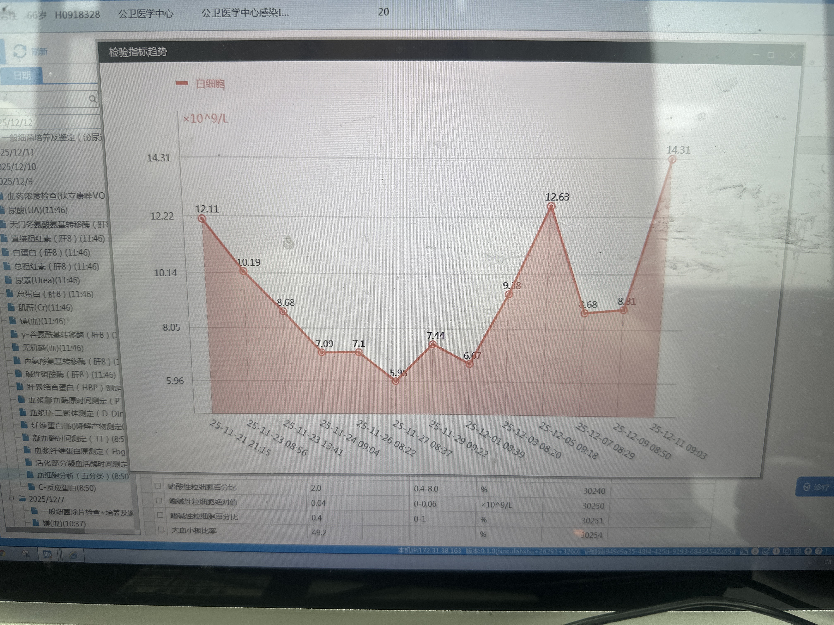
● 入院后检查
3.影像学检查：

Slide 7
● 诊断评估
诊断评估
1.初步诊断：肺部感染，呼吸衰竭，肺曲霉菌病，感染性休克，陈旧性肺结核，类风湿关节炎，甲亢，
2.诊断依据：肺泡灌洗液NGS：脓肿分枝杆菌，肺炎克雷泊杆菌，鲍曼不动杆菌，黄曲霉菌，结核分枝杆菌
3.鉴别诊断：肺癌：无恶病质表现

Slide 8
● 治疗过程
1.药物：头孢他定阿维巴坦2.5g q8h ivgtt 20天
氨曲南 2g q8h ivgtt 4天
伏立康唑 0.2g q12h ivgtt 20天
依拉环素 75mg q12h ivgtt 14天
2.手术：无

Slide 9
● 治疗过程
3.微生物/病理结果：痰培养：洋葱泊克霍尔德菌（替卡西林/克拉维酸耐药）
4.方案调整：伏立康唑剂量减半（因血药浓度13ug/ml）
5.指标追踪：体温反复有38度左右

Slide 10
● 治疗过程
3.时间轴记录:(折线图)
白细胞仍有波动

Slide 11

● 诊疗体会
1.疗效评价：微生物学治愈
2.局限性：虽放置胸腔闭式引流管气胸一直存在，胸外科及呼吸科会诊不能处理此气胸
3.结论：此患者最终循环可，呼吸机参数降低，间断可脱机。但患者气胸问题仍无法解决，最终转去康复治疗

Slide 12
感谢观看
敬请指导

